Slide 1


REUNIÓN PLENARIA ME04-2026
INFORME SEMESTRAL DE GESTIÓN
ENERO – JUNIO 2026
Presentando por
Lcda. Marta Alicia de Magaña
Directora Ejecutiva del MCP-ES

Slide 2
OBJETIVO
  Presentar los principales resultados institucionales del primer semestre de 2026.
  Informar el avance del Plan de Trabajo.
  Compartir las prioridades para el segundo semestre.

Slide 3
EL SEMESTRE EN CIFRAS
29 actividades ejecutadas.
13 espacios de gobernanza y coordinación.
5 acciones de preparación del CS8.
5 acciones de monitoreo estratégico.
3 reuniones del Comité de Sostenibilidad.
1 actividad de fortalecimiento de capacidades.
2 acciones de comunicación institucional.

Slide 4

PRINCIPALES LOGROS
Monitoreo estratégico consolidado.
Bases institucionales para el CS8.
Inicio del proceso de sostenibilidad
Gobernanza fortalecida.

Slide 5
PREPARACIÓN DEL CS8
  Carta de Asignación analizada.
  Comité de Propuestas conformado.
  Primer Diálogo de País desarrollado.
  Coordinación con el Fondo Mundial.

Slide 6
EJECUCIÓN FINANCIERA
  Presupuesto anual: US$125,000
  Ejecutado: US$53,782.08 (43.03%).
  Recursos suficientes para las actividades del segundo semestre.

Slide 7
CONTRAPARTIDA INSTITUCIONAL I SEMESTRE
Aportes en especie: $2,080.
CSSP, ONUSIDA, CALMA, PLAN y PASMO

Slide 8
PRIORIDADES SEGUNDO SEMESTRE
  Continuar la preparación del CS8.
  Hoja de ruta de sostenibilidad.
  Fortalecer el monitoreo estratégico.
  Fortalecer gobernanza y capacidades.

Slide 9
El primer semestre fortaleció la gobernanza del MCP-ES y sentó las bases para el CS8 y la sostenibilidad.
Gracias por su compromiso.

Slide 10
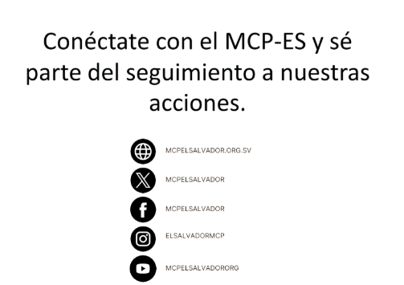
GRACIAS

